Slide 1
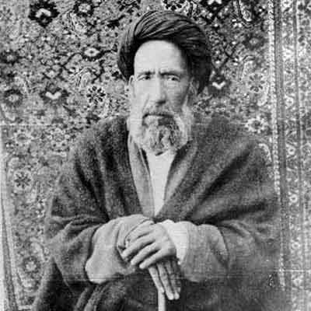
فصل هفتم : اخلاق سیاست

Slide 2
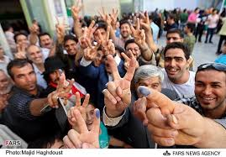
1.جایگاه و اهمیت:
1- یکی از مهمترین ابعاد زندگی هر انسانی زندگی سیاسی اوست.
2- معیار تصمیم گیری های سیاسی ما چیست یا چه باید باشد؟
3-اخلاقاً موظفیم چه کسانی را انتخاب کنیم.

Slide 3
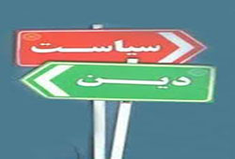
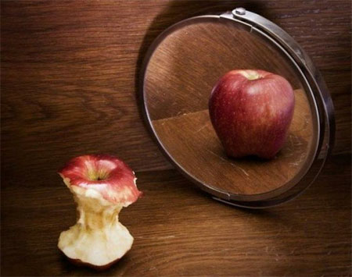
2. بیان دیدگاه ها درباره رابطه اخلاق و سیاست
2-1. نظریه جدایی اخلاق از سیاست
تقریر اول: قلمرو اخلاق کاملاً مجزای از قلمرو سیاست
مثال: 1- اگر فردی همه دارایی خود را ببخشد کاری اخلاقی است اما اگر یک دولت درآمد ملی را ببخشد خائن است
نظیریه ماکیاولی: پایبندی به اخلاق در سیاست نتیجه ای جز شکست ندارد!

Slide 4
نقد تقریر اول
موضوع احکام اخلاقی فعل اختیاری انسان است. حال،متعلق این فعل اختیاری گاهی خود انسان است که از آن به اخلاق فردی تعبیر می شود
هیچ فعلی ازافعال اختیاری انسان نمی تواند خارج از چارچوبه اخلاق قرار گیرد.
رفتارها و تصمیمات سیاسی، به عنوان بخشی از افعال اختیاری انسان، همچون رفتارهای فردی و الهی او، مورد ارزش گذاری اخلاقی قرار می گیرند. بنابراین هرگز نمی توان اخلاق و ارزش های اخلاقی را منحصر به قلمرو رفتارهای فردی کرده و افعال اجتماعی و سیاسی را از تحت آن خارج کرد.

Slide 5
تقریر دوم
تقریر دوم
دو نوع سیستم وجود دارد :
ب) اخلاق سیاسی واجتماعی
الف) اخلاق فردی
هر چند وجوه اشتراک دارند ولی وجوه افتراق بیشتر است .

Slide 6
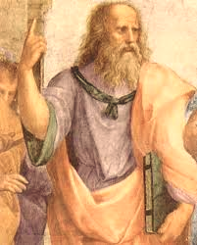
نظریه افلاطون:
هیچ فردی مجاز به دروغگویی نیست اما سیاستمداران می توانند این عمل را انجام دهند.

Slide 7
نقد تقریر دوم :
در این نظریه گذاره های اخلاقی را در عرصه رفتاری مطلق اما در عرصه سیاست نسبی گرفته اند.
اگر می گوییم دروغ بد است یا راستگویی خوب است ، ظاهری مطلق دارد اما در حقیقت مقید به شرایطی است که با وجود آن هم از اینکه در حوزه فردی باشد یا اجتماعی با وجود شرایط بد و یا خوب می شود.
مثال دروغ درعرصه فردی مطلقاً پذیرفته نیست اما در عرصه سیاست پذیرفته است،
پاسخ:
ملاک ارزش اخلاقی افعال اختیاری انسان مصلحت عمومی و واقعی فرد و جامعه است.

Slide 8
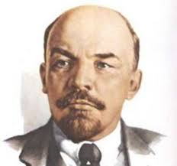
2-2.نظریه اصالت سیاست و تبعیت اخلاق از سیاست
بر این اساس، همه رفتارهای اخلاقی اعم از فردی و اجتماعی،تحت سیطره و سیادت سیاست است و هر کاری ما را از رسیدن به اهداف سیاسی دور نماید، ناپسند است. و هر کاری ما را به رسیدن به اهداف سیاسی نزدیک نماید پسندیده است
نظریه لنین:
اخلاق ما از منافع مبارزه طبقاتی پرولتاریا بدست می آید اخلاق خارج از جامعه وجود ندارد

Slide 9
نقد نظریه دوم:
اشکال اول: پذیرش نظریه نسبیت گرایی است.براین اساس هیچ حکم ثابت اخلاقی وجود ندارد،این نظریه نادرست است و اصول اخلاقی ثابت و مطلقند مثال: یک کار از نظر یک حزب پسندیده و ازنظر دیگری ناپسند است.

Slide 10
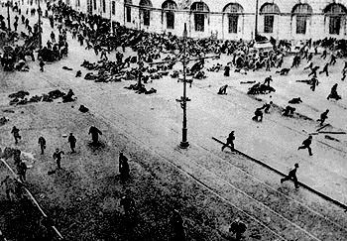
طراحان این نظریه، معنای واقعی سیاست را درک نکرده اند و حقیقت سیاست را برای وصول به سعادت حقیقی نمی خواهند.
اشکال دوم:
همین نگرش به اخلاق و تابع محض سیاست دانستن آن ، یکی از مهم ترین عوامل فروپاشی نظام های سوسیالیسی دانسته شده است.

Slide 11
2-3. نظریه اصالت اخلاق و تبعیت اخلاق از سیاست :
نظریه مقبول و معقول در زمینه رابطه اخلاق و سیاست.
معیارهای اخلاقی برای همه اعم از زمامداران و شهروندان یکسان است.
الگوی علمی و عملی اسلامی حضرت علی (ع) که می گویداخلاق نباید فدای سیاست شود.
رفتارهای سیاسی مانند رفتار اخلاقی انسان ، به عنوان موضوع احکام اخلاقی مورد ارزش گذاری قرار می گیرند.
در روایتی می خوانیم: خداوند ابتدا پیامبرش را تادیب و تربیت کرد و سپس مسئولیت به او سپرد

Slide 12
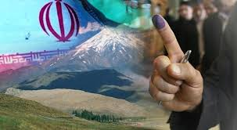
3. وظایف اخلاقی مردم در انتخابات مسئولان
1- رعایت تناسب میان فرد و مسئولیت مورد نظر
2- توجه به سوابق کاری (تجربه)
3- توجه به اصالت خانوادگی
4- خودداری از انتخاب نالایقان
5- توجه به سوابق دینی و اخلاقی
6- مشورت و رایزنی

Slide 13
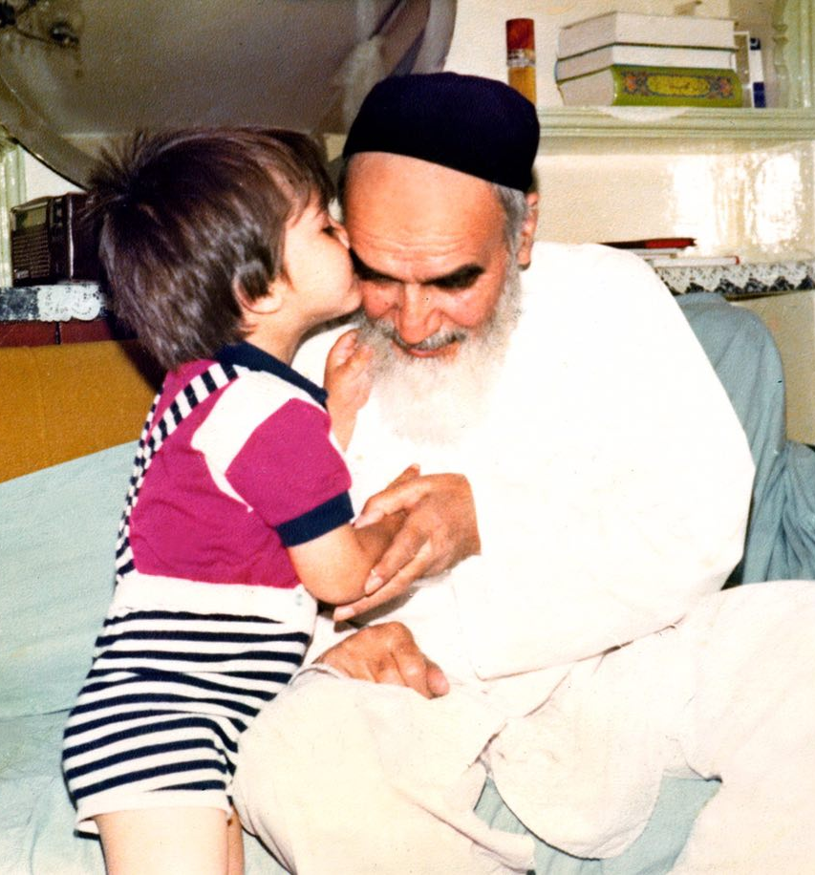
4.وظایف اخلاقی حاکمان در قبال مردم
1- محبت و مدارا
2- برخورد صادقانه با مردم
3- فاصله نگرفتن از مردم
4- رعایت عدالت
5- ساده زیستی
6- آموزش های دینی

Slide 14
5. وظایف اخلاقی مردم در قبال حاکمان
1- همراهی
2- امر به معروف و نهی از منکر

Slide 15
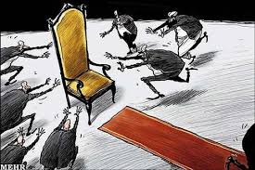
6. لغزشگاه های اخلاقی مدیران
1- ریاست طلبی
2- تکبر
3- خودآرایی و استبداد در تصمیم گیری

